Slide 1

2022
想回家的第n天
团队任务报告
指导老师：谭志虎
汇报人：刘济源
小组其他成员：卢炳乾、张睿、王越
华中科技大学
计算机组成原理
课程设计演示
album

Slide 2
CONTENTS
1、任务介绍
2、团队分工
3、成果展示
4、经验收获
THE PART ONE
THE PART TWO
THE PART THREE
THE PART FOUR

Slide 3
01
任务介绍
The part one

Slide 4

任务介绍
album
任务介绍Introduction
图片处理
电路设计
汇编代码

Slide 5
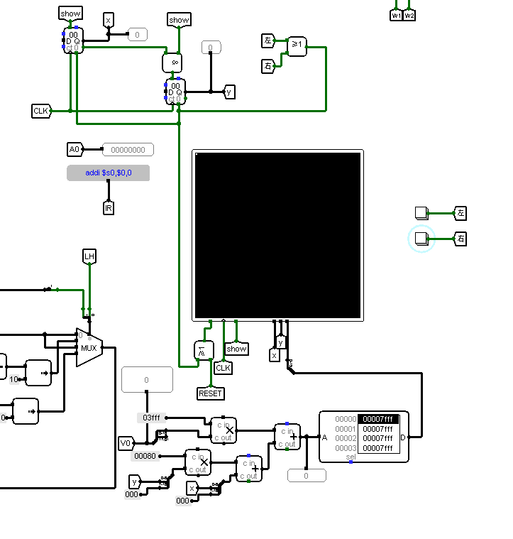
任务介绍
图片处理
图片像素处理
像素点格式导出
电路设计
显示图片系统调用电路
坐标计数电路
硬件方式加快显示速度
中断实现上翻下翻逻辑

Slide 6
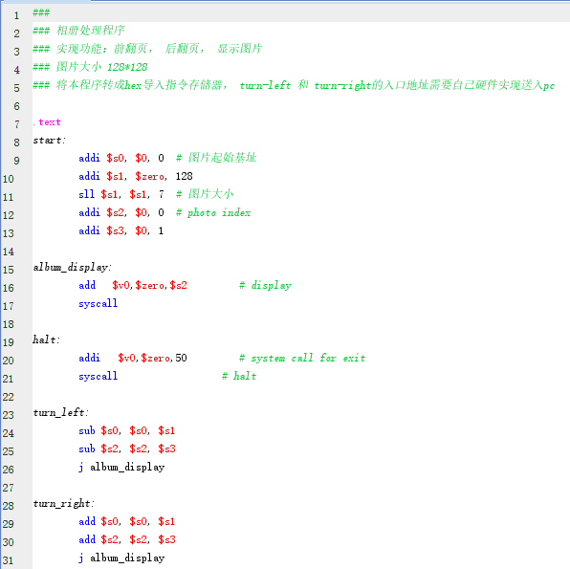
任务介绍
汇编程序部分
MISSION
- MIPS汇编程序
相册翻页功能实现
- 相册加载入口实现
- 功能和中断映射设计
Call To Action

Slide 7
02
团队分工
The part two

Slide 8
团队分工
主要团队任务：探究主题，确定项目，讨论可行性，实时更新进度
张睿
卢炳乾
汇编代码书写
电路logisim实现
王越
刘济源
相册图片处理
总结工作完成

Slide 9
03
成果展示
The part three

Slide 10
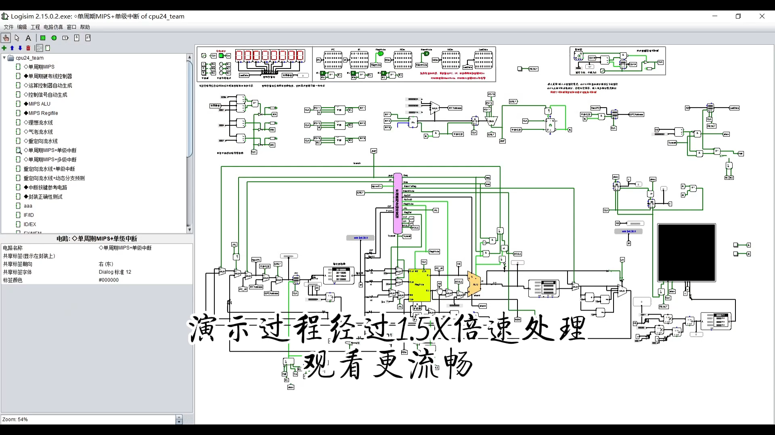

项目营销策略
OUR INFOGRAPHIC
Describe The Team Of People Behind Your Company
01
单击添加详细文字说明，或复制文本黏贴自此右键只保留文字单击添加详细文字说明单击添加详细文字说明，或复制文本黏贴自此右键只保留文字单击添加详细文字说明单击添加详细文字说明，或复制文本黏贴自此右键只保留文字单击添加详细文字说明单击添加详细文字说明，或复制文本黏贴自此右键
02
单击添加详细文字说明，或复制文本黏贴自此右键只保留文字单击添加详细文字说明单击添加详细文字说明，或复制文本黏贴自此右键只保留文字单击添加详细文字说明单击添加详细文字说明，或复制文本黏贴自此右键只保留文字单击添加详细文字说明单击添加详细文字说明，或复制文本黏贴自此右键

Slide 11
04
经验收获
The part four

Slide 12


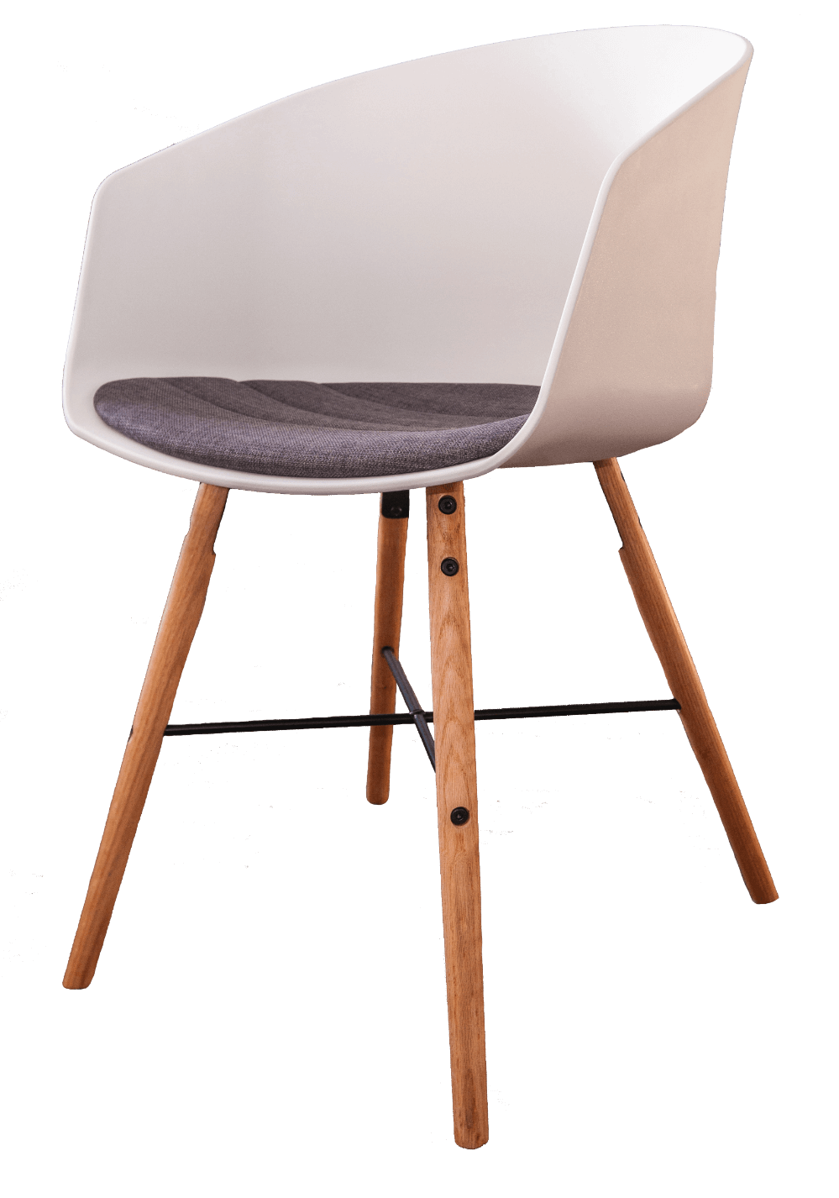
经验收获
在这次团队项目中，我们小组成员在已经完成的组成原理课程设计项目（CPU设计）上，利用logisim、MARS等工具，参考了网络上丰富的相关资源，完成了一个由汇编代码实现的，能够清楚快速的展示相册照片，并且能够利用中断机制实现前后翻的相册。
在组成原理团队项目以及个人项目中，我们小组成员对于组成原理的知识有了更深一步的理解。一点一点地探寻当中，我们逐步完成了既定的目标，这也给我们带来了很大的成就感。
同时也衷心祝愿华中科技大学的计算机组成原理实验越做越好！

Slide 13
感谢观看
2022.4.14

